Slide 1


PACTUAÇÃO
SECRETARIA DE ATENÇÃO PRIMÁRIA À SAÚDE

Slide 2
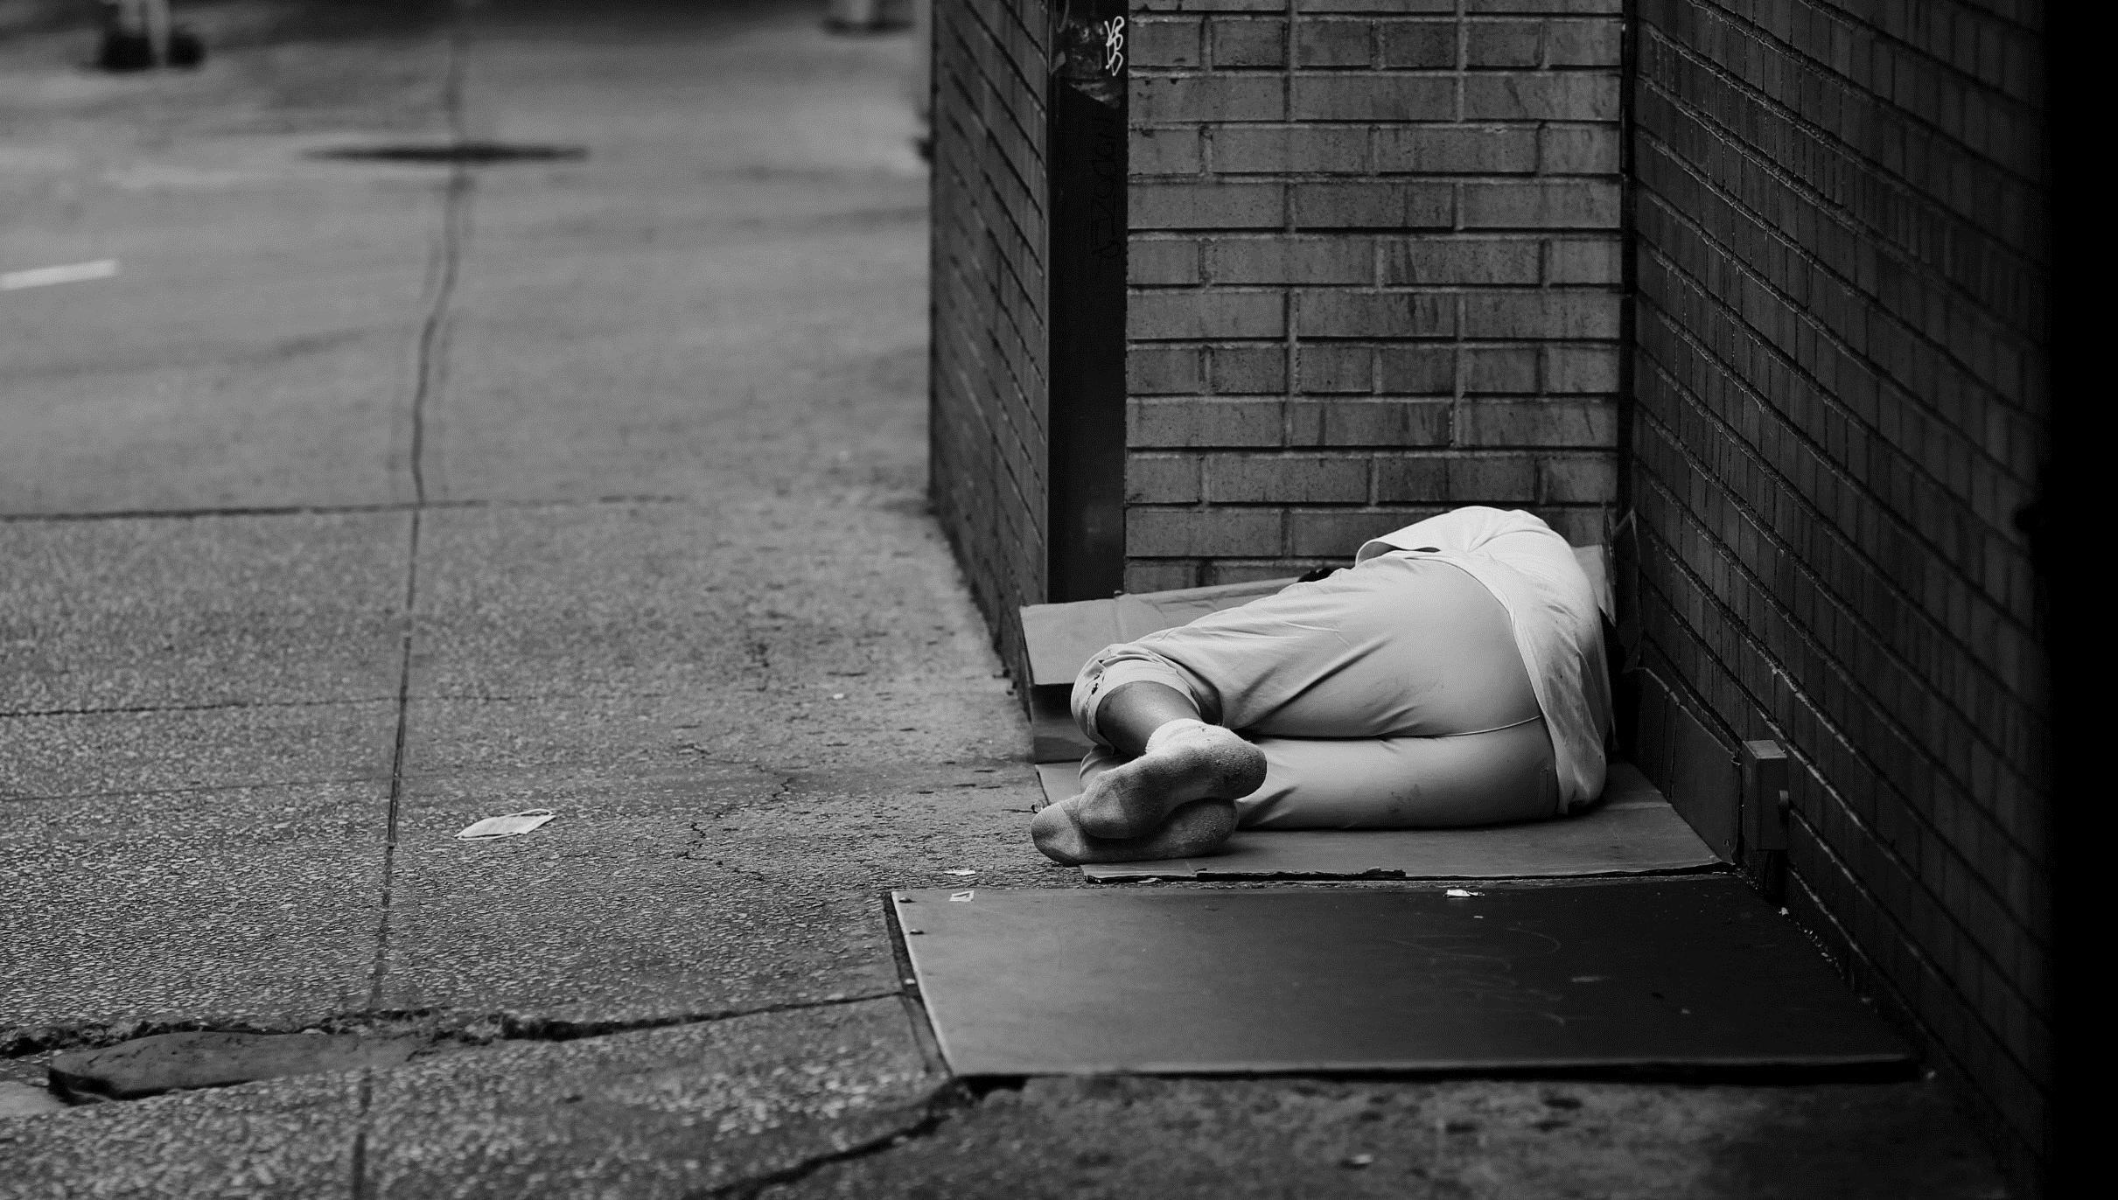
SAPS
POPULAÇÃO EM SITUAÇÃO DE RUA
Portaria
Incentivo de custeio aos municípios e Distrito Federal com equipes de Consultório na Rua, destinado ao enfrentamento da covid-19.
Objetivo
Promover o fortalecimento do acesso e cuidado em saúde da população em situação de rua por meio das equipes de Consultório na Rua (eCR).
Repasse por eCR
R$ 17.808,94
Impacto orçamentário
R$ 2.813.812,52

